Slide 1
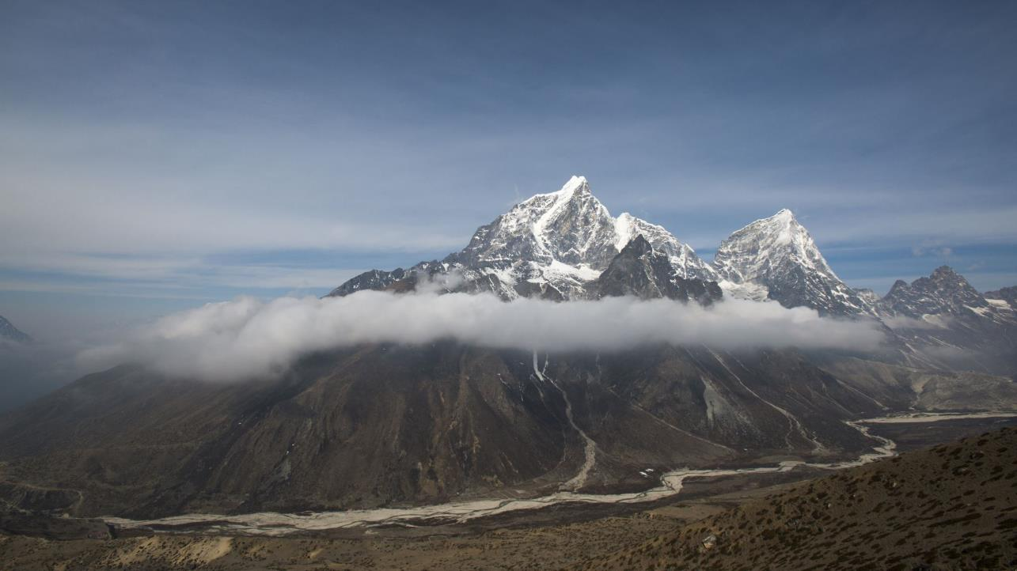

Die 14 Achttausender

Slide 2
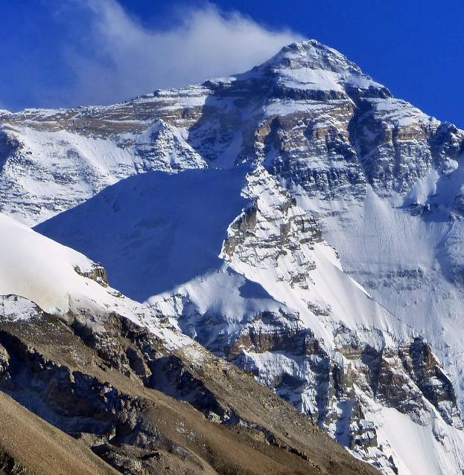
1. Mount Everest
Höhe: 8’848 Meter
Erstbesteigung: 29.05.1953
Lage: Himalaya, an der Grenze zwischen Nepal und China (Tibet)

Slide 3
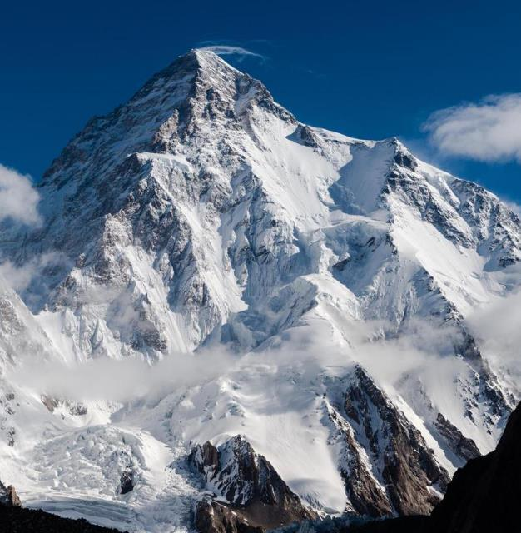
2. K2
Höhe: 8’611 Meter
Erstbesteigung: 31.07.1954
Lage: Karakorum, an der Grenze zwischen China und Pakistan

Slide 4
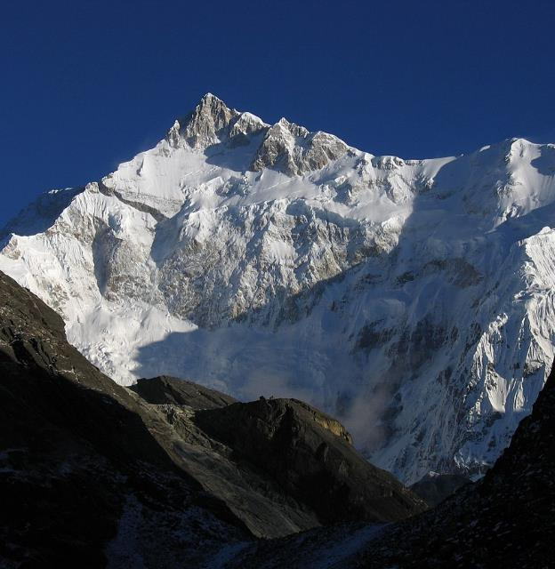
3. Kangchendzönga
Höhe: 8’586 Meter
Erstbesteigung: 25.05.1955
Lage: Himalaya, zwischen Nepal und dem indischen Bundesstaat Sikkim

Slide 5
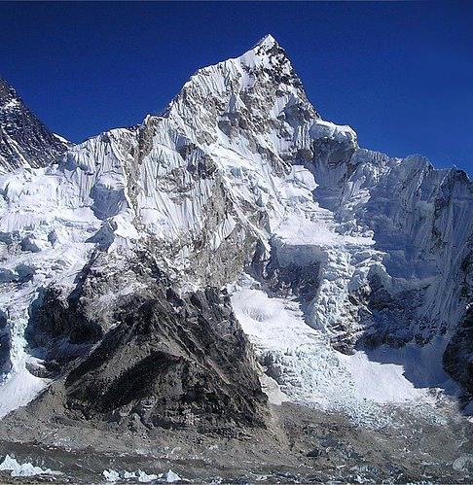
4. Lhotse
Höhe: 8’516 Meter
Erstbesteigung: 18.05.1956
Lage: Himalaya, zwischen Nepal und China (Tibet)

Slide 6
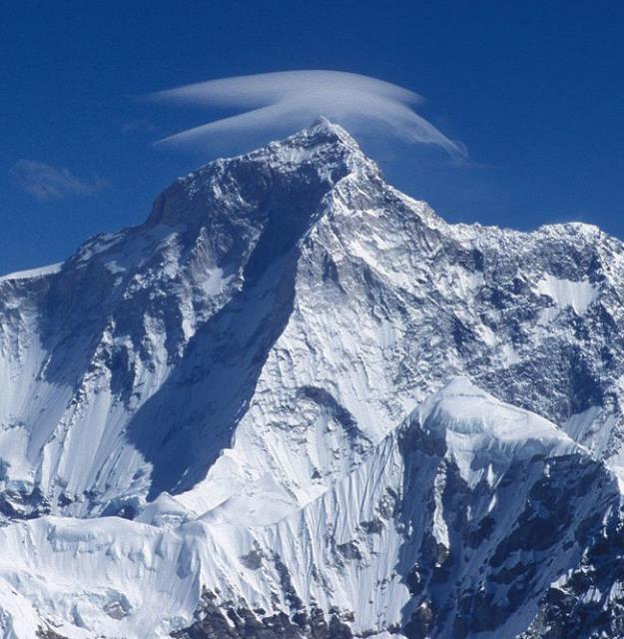
5. Makalu I
Höhe: 8’481 Meter
Erstbesteigung: 15.05.1955
Lage: Himalaya, zwischen Nepal und China (Tibet)

Slide 7
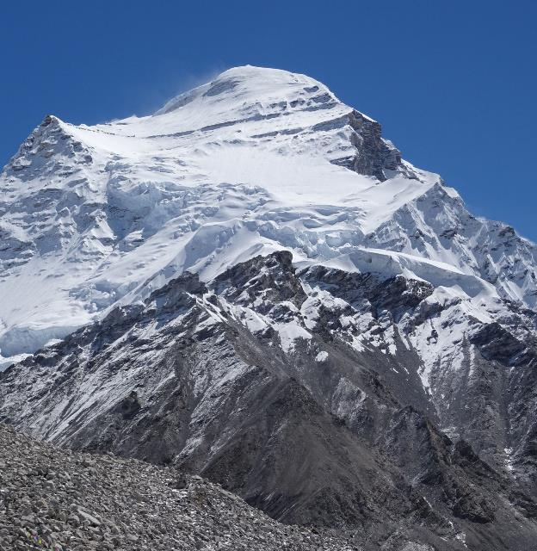
6. Cho Oyu
Höhe: 8’188 Meter
Erstbesteigung: 19.10.1954
Lage: Himalaya, Nepal, 20 Kilometer westlich vom Mount Everest

Slide 8
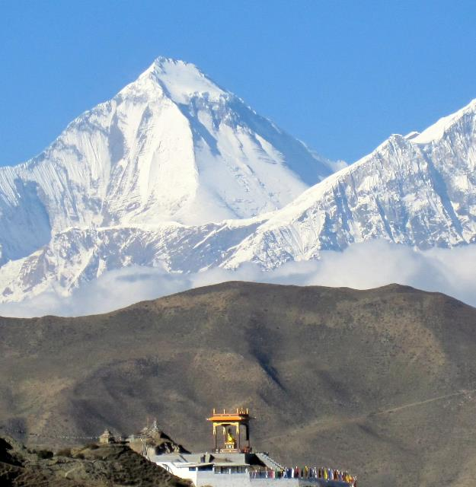
7. Dhaulagiri
Höhe: 8’167 Meter
Erstbesteigung: 13.05.1960
Lage: Himalaya, Nepal

Slide 9
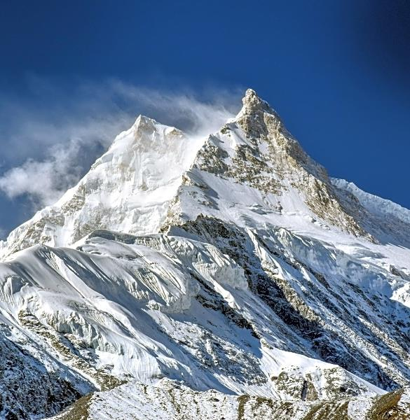
8. Manaslu
Höhe: 8’156 Meter
Erstbesteigung: 9.05.1956
Lage: Himalaya, Nepal

Slide 10
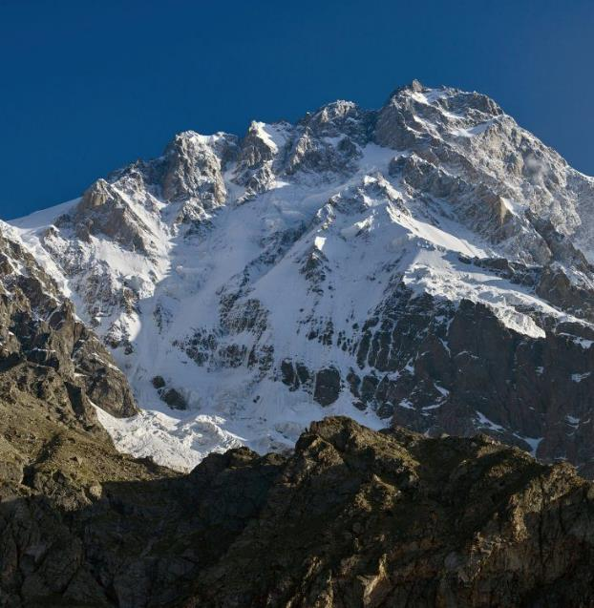
9. Nanga Parbat
Höhe: 8’126 Meter
Erstbesteigung: 3.07.1953
Lage: Himalaya, Pakistan

Slide 11
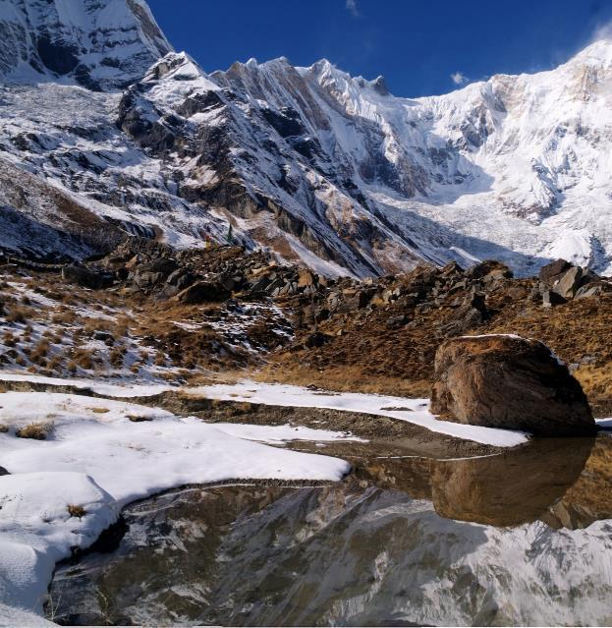
10. Annapurna
Höhe: 8’096 Meter
Erstbesteigung: 3.06.1950
Lage: Himalaya, Nepal

Slide 12
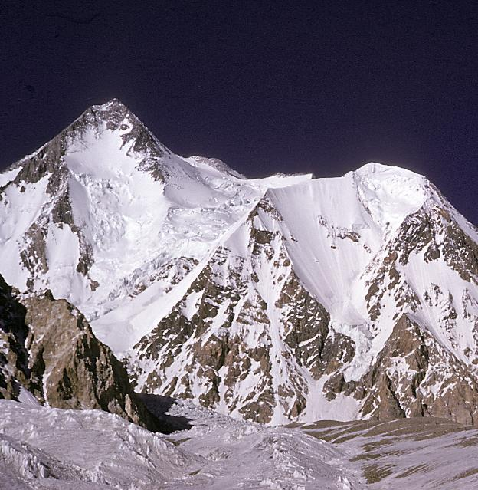
11. Gasherbrum I
Höhe: 8’068 Meter
Erstbesteigung: 5.07.1958
Lage: Karakorum, Pakistan

Slide 13
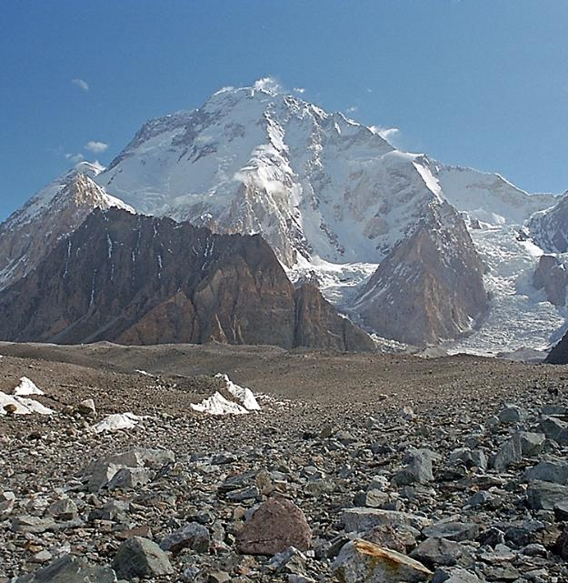
12. Broad Peak
Höhe: 8’051 Meter
Erstbesteigung: 9.06.1957
Lage: Karakorum, zwischen Pakistan und China

Slide 14
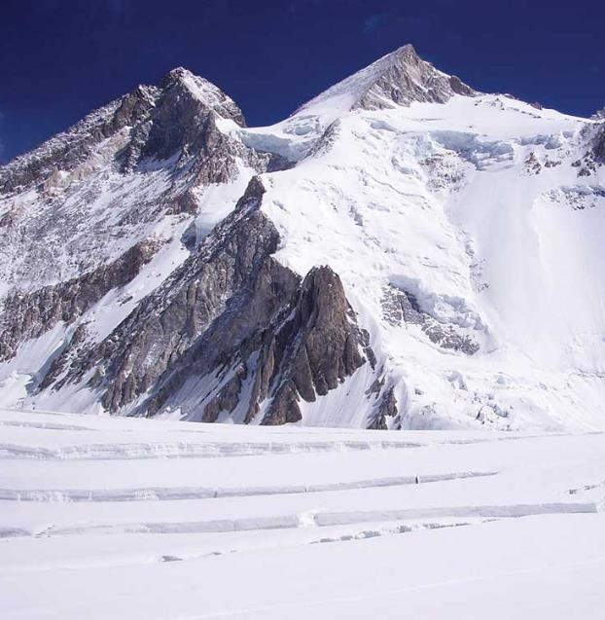
13. Gasherbrum II
Höhe: 8’035 Meter
Erstbesteigung: 7.07.1956
Lage: Karakorum, zwischen Pakistan und China

Slide 15
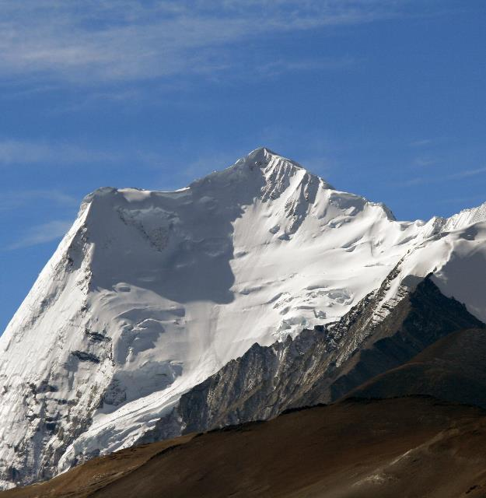
14. Shisha Pangma
Höhe: 8’ 013 Meter
Erstbesteigung: 2.05.1964
Lage: Himalaya, Tibet an der Grenze zu Nepal

